Slide 1


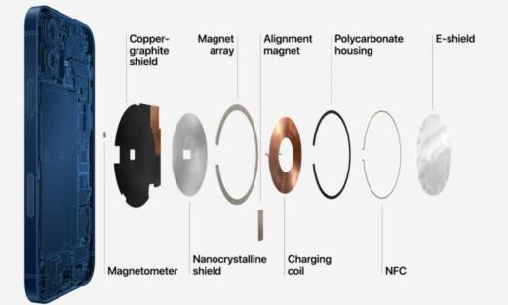
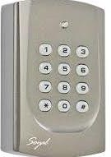
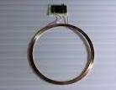
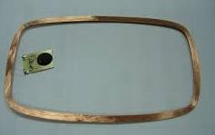
111年 線上 高中物理動手學
校園實驗演示說明
RFID(射頻標籤)與NFC
實驗名稱：
A.門禁機與NFC
實驗原理：
法拉第定律和速度、方向的關係。
實驗器材：
門禁機(找學校或住宅的)、門禁卡(找學校或住宅的)、NFC線圈卡之照片、 任一悠遊卡、手機
實驗步驟：
門禁機：
先測試以正常速度接近門禁機，是否正常運作。
以極慢的速度接近門禁機，慢到門禁機不能叫。再以極快的速度接
近門禁機，比較兩者差異。
卡片分別以平行門禁機與垂直門禁機的兩種方式接近門禁機，設法 使門禁機不會叫，並比較兩者差異。
NFC：
開啟手機的NFC功能
悠遊卡分別以卡面平行手機與垂直手機的方式，測試手機是否接收 得到訊號。
找任一張NFC線圈的照片。
檢驗項目：
影片為橫向拍攝、有字幕。影像清晰，有使用麥克風錄音。
影片中有自製《原理講解圖板》。
影片中有說明這一組的創意或創新。
影片中需分別呈現以快/慢速度接近門禁機時，門禁機不發出聲響。
影片中需分別呈現卡片以平行/垂直方向接近門禁機，門禁機不發聲。
影片中悠遊卡需分別以卡面平行與垂直手機時，手機是否有收到訊號。
影片中需找一張有NFC裸露線圈的照片。
影片中需講解法拉第定律，並利用法拉第定律講解門禁機及NFC的運 作原理。

Slide 2
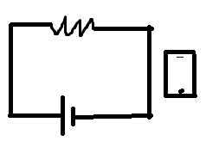
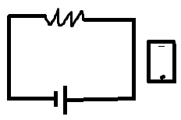
111年 線上 高中物理動手學
校園實驗演示說明
RFID(射頻標籤)與NFC
實驗名稱：
B.認識法拉第定律與安培定律、通電線圈觀察磁力(安培定律)
實驗內容：
1. 法拉第定律：隨時間改變的磁場會在周圍產生電動勢，這個電動勢會在電路中產生電流。
2. 安培定律：電流會產生磁場。環形電路的電流產生的磁場在環形電路中央區域。磁場方向在右手定則的方向。
實驗器材：
電線、30歐姆的電阻、
1.5伏特的電池、手機
實驗步驟：
法拉第定律 :
1. 操作 PhET 的法拉第定律模擬程式。解說法拉第的電磁
感應，舉出生活中應用的例子。
安培定律 : (盡量遠離電器多的地方)
1. 將電線、電池、電阻組成一個簡單的封閉線路。
2. 找出電流方向，手機開啟phyphox，將手機放在線圈附近(上下左右皆可)，例如圖1，並測量磁力變化，並錄影記錄數據。
3. 將電池反過來，使電流方向相反，重複步驟2。
4. 放其他地方量測，重複步驟2。
5. 解說安培的電流磁效應、解釋上述的實驗現象。
檢驗項目：
影片為橫向拍攝、有字幕。影像清晰，有使用麥克風錄音。
影片中有自製《原理講解圖板》。
影片中有說明這一組的創意或創新。
影片中舉例說明法拉第定律、電磁感應在生活運用的例子、並附圖。
影片中需說明安培定律、呈現實驗過程，同時呈現phyphox數據。
圖1
圖2

Slide 3
110年 生活物理 實驗演示
高中同學 實驗演示說明
RFID(射頻標籤)+條碼機
實驗名稱：
1. 門禁機與NFC
實驗原理：
法拉第定律和速度、方向的關係。
實驗器材：
門禁機(找學校或住宅的)、門禁卡(找學校或住宅的)、NFC線圈卡之照片、 任一悠遊卡、手機
實驗步驟：
門禁機：
先測試以正常速度接近門禁機，是否正常運作。
以極慢的速度接近門禁機，慢到門禁機不能叫。再以極快的速度接
近門禁機，比較兩者差異。
卡片分別以平行門禁機與垂直門禁機的兩種方式接近門禁機，設法 使門禁機不會叫，並比較兩者差異。
NFC：
開啟手機的NFC功能
悠遊卡分別以卡面平行手機與垂直手機的方式，測試手機是否接收 得到訊號。
找任一張NFC線圈的照片。
檢驗項目：
影片中需分別呈現以快/慢速度接近門禁機時，門禁機不發出聲響。
影片中需分別呈現卡片以平行/垂直方向接近門禁機，門禁機不發聲。
影片中悠遊卡需分別以卡面平行與垂直手機時，手機是否有收到訊號。
影片中需找一張有NFC裸露線圈的照片。
影片中需講解法拉第定律，並利用法拉第定律講解門禁機及NFC的運 作原理。
影片為橫向拍攝、有字幕。影像清晰，有使用麥克風錄音。
影片中有自製《原理講解圖板》。
影片中有說明這一組的創意或創新。

Slide 4



110年 生活物理 實驗演示
高中同學 實驗演示說明
RFID(射頻標籤)+條碼機
實驗名稱：
一維條碼、二維條碼
實驗原理：
光的吸收及反射。
實驗器材：
手機、電腦、一維條碼、二維條碼、紙板。 EX:
實驗步驟：
手機安裝測量條碼的app。Ex:
找一個商品一維條碼並解釋條碼上數字的意義，使用app感應一維條碼。
使用紙板遮住一小部分，並再次感應，觀察其容錯。
製作不同容錯率的二維條碼使用app感應。
使用紙板遮住定位點，說明成功或失敗的原因。
使用不同大小紙板遮住定位點外的一小部分，說明不同規格的容錯範圍。
自製二維條碼(中間需有文字或圖案)，並成功感應，且說明文字或圖案 大小最大可以多大。
檢驗項目：
影片為橫向拍攝、有字幕。影像清晰，有使用麥克風錄音。
影片中有自製《原理講解圖板》。
影片中要呈現使用手機app成功掃描一維條碼。
影片中要呈現使用紙板遮住一維條碼並掃描，說明成功或失敗的原因。
影片中要呈現使用紙板遮住二維條碼的定位點並掃描，說明成功或失敗 的原因。
影片中要呈現使用手機app成功掃描不同容錯率的二維條碼。
影片中要呈現使用紙板遮住不同規格的二維條碼的定位點外的一小部分 並掃描，說明不同規格的二維條碼的容錯情況。
影片中要呈現成功感應自製中間有文字或圖案的二維條碼，並說明文字
或圖案大小最大可以多大。
影片中有說明這一組的創意或創新。

Slide 5
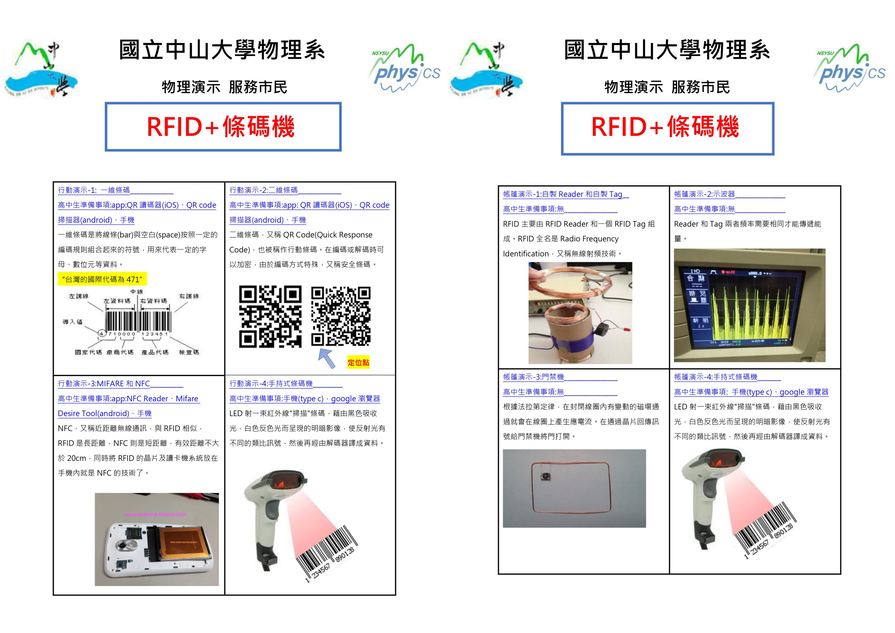


Slide 7
